Slide 1
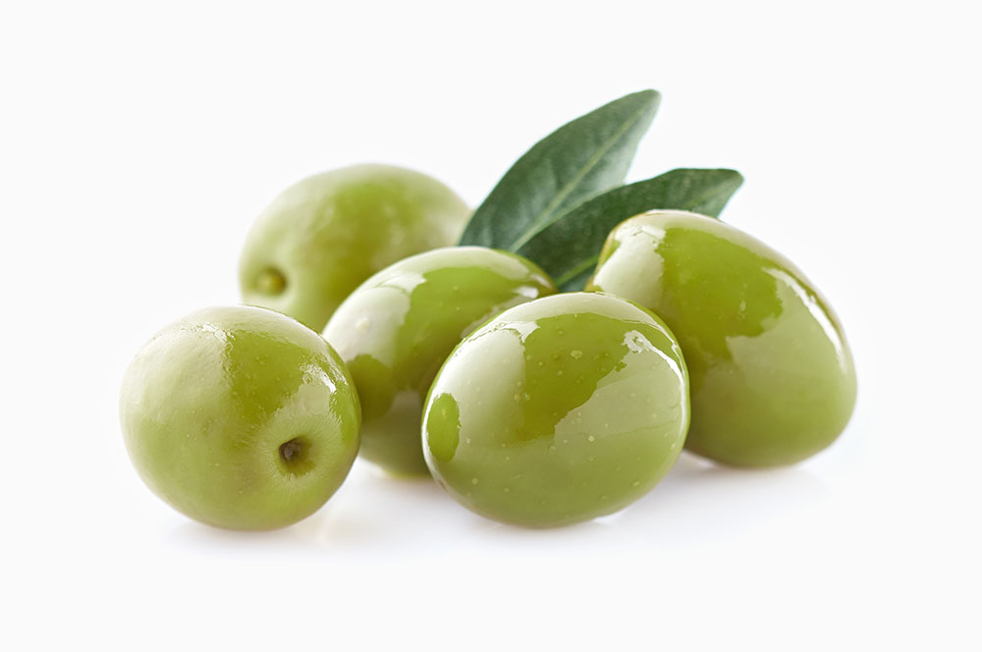
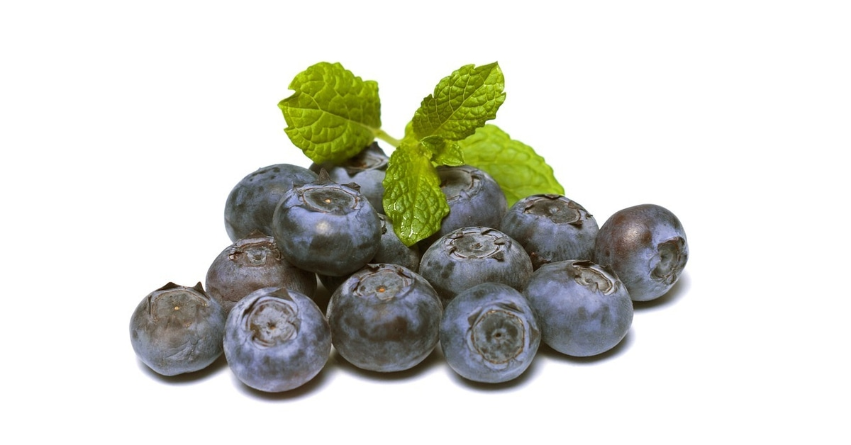
ز

Slide 2
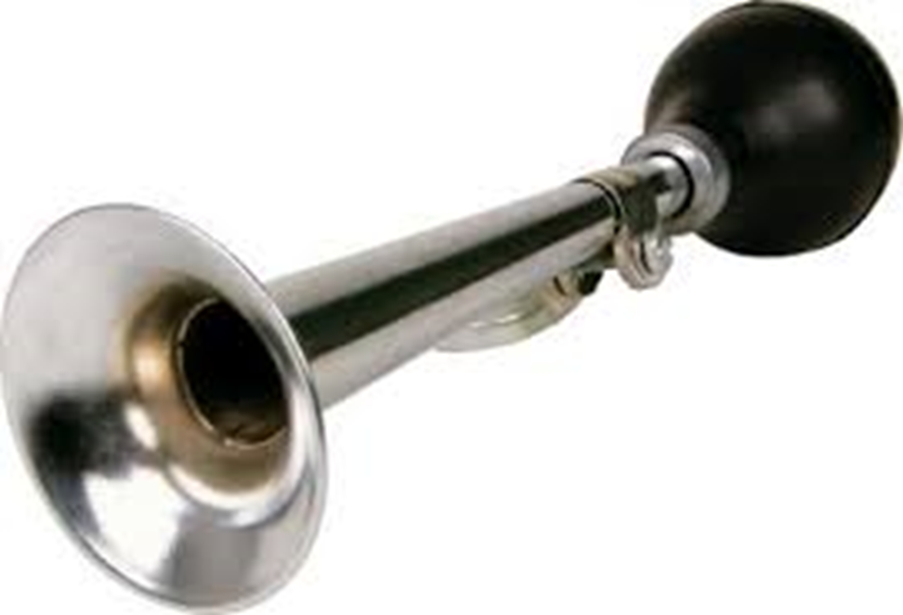
زو زا زي

Slide 3
زا زي زو

Slide 4
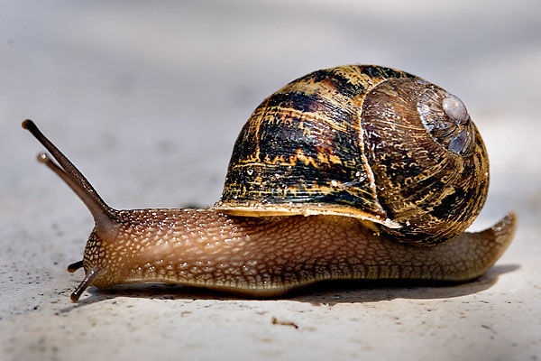
زا زي زو

Slide 5
زي زو زا

Slide 6
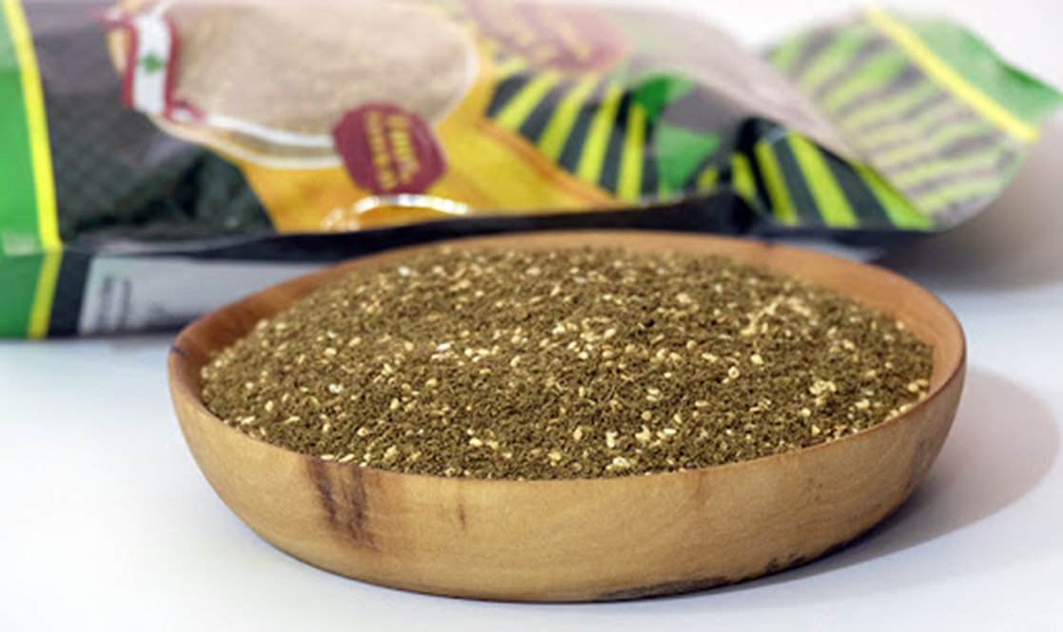
زِ زَ زُ

Slide 7
زَ زُ زِ

Slide 8
زُ زِ زَ

Slide 9
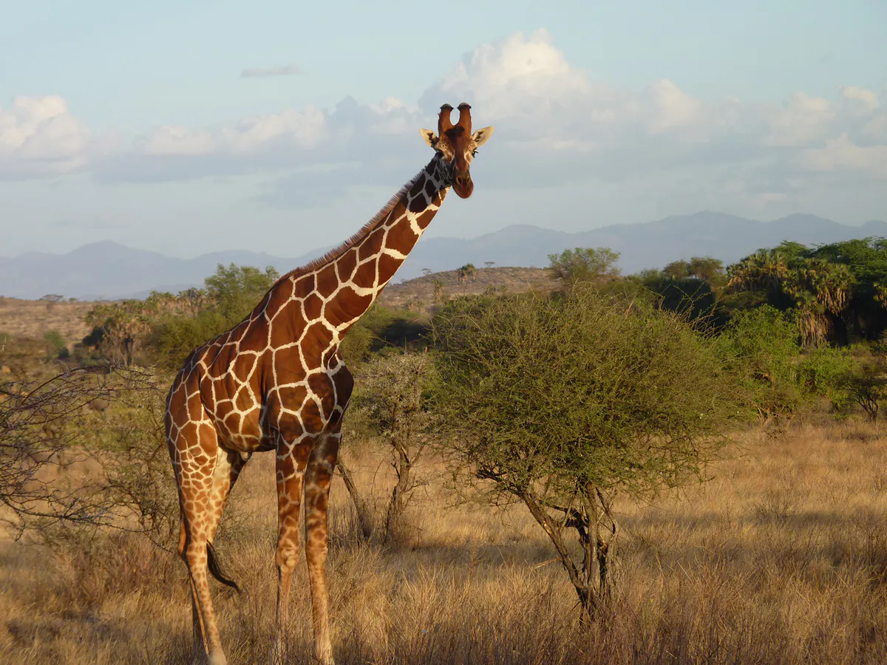
زُ زِ زَ

Slide 10
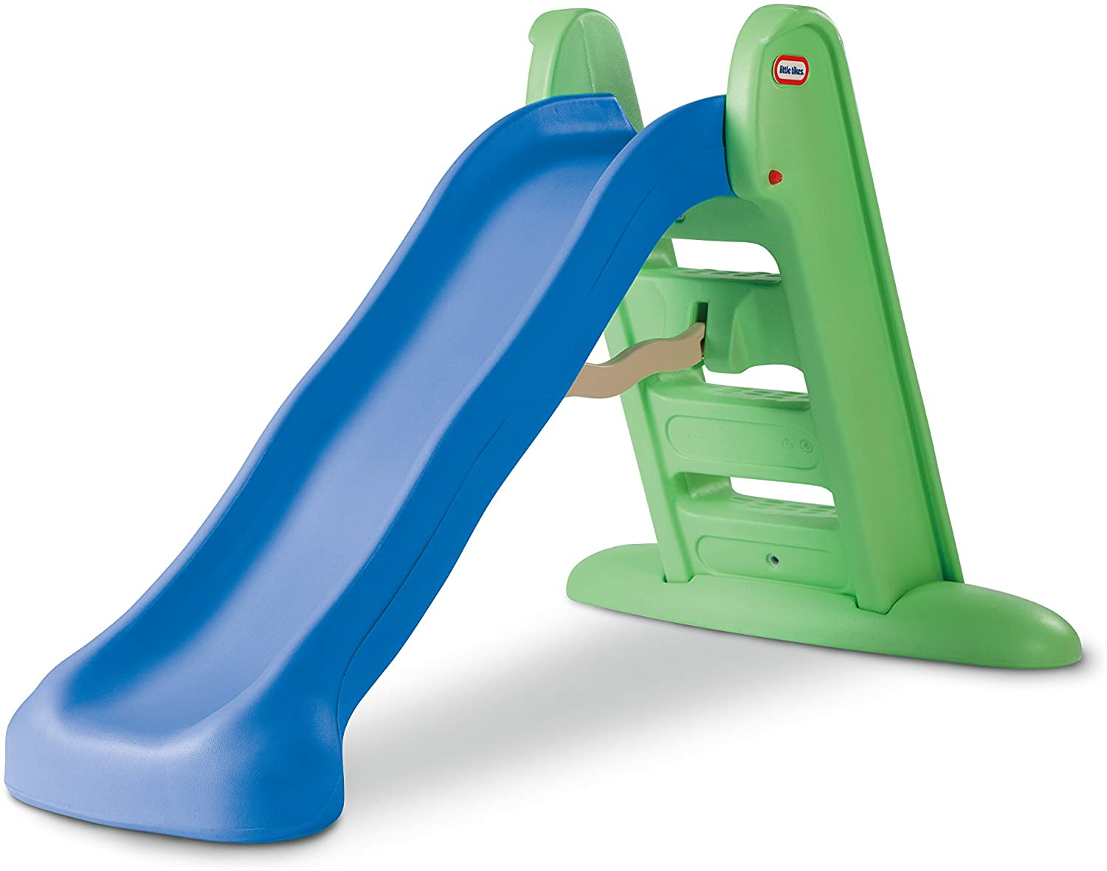
زِ زَ زُ

